Slide 2
Objetivos De aprendizaje | Caracterizan las formas de vida de las personas durante las etapas de la Prehistoria. Comparan esas formas de vida con la actualidad a través de un producto pictórico.
Habilidades | Obtener información sobre el pasado y el presente a partir de diversas fuentes.
 | Analizar elementos de continuidad y cambio entre periodos y procesos abordados en el nivel.
 | Comunicar los resultados de sus investigaciones de forma oral, escrita y por otros medios, utilizando una estructura lógica y efectiva, y argumentos basados en evidencia pertinente.

Slide 3
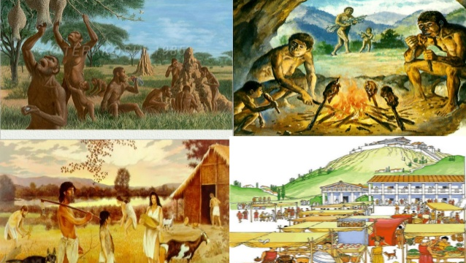

Slide 21
ACTIVIDAD A REALIZAR
DESCRIPCIÓN: Los estudiantes, elaboran un tríptico que contiene un comic en tres momentos:
en el primer momento, la vida del niño cazador recolector
en un segundo momento la vida del niño agricultor
en un tercer momento, un día en tu propia vida.
Para elaborar el trabajo se basan en la lectura, comprensión y análisis de los documentos 1 y 2 presentados en la guía de trabajo (“Un día en la vida de un niño cazador recolector” y “Un día en la vida de un niño agricultor”, respectivamente). A partir de la información de los documentos extraen forma de vida y actividades: Entorno, vivienda, vestimenta, actividades (diferenciando las de hombres y mujeres, las de niños, adultos y ancianos), creencias, herramientas utilizadas, relación con los padres y/o adultos.
Consultas al mail: joanahistorialab@Gmail.com

